Slide 1
Дисциплина:
Кристаллография
Учреждение образования
«Гомельский государственный университет имени Франциска Скорины»
Геолого-географический факультет
Кафедра геологии и географии
к.т.н., доцент Меженная Ольга Борисовна
Гомель 2018

Slide 2
Тема 3. Эмпирические законы геометрической кристаллографии
1 Закон постоянства углов
2 Закон рациональности отношений параметров
3 Символы граней и ребер

Slide 3
1 Закон постоянства углов
в 1669 г. датским ученым Н. Стено (Nicolaus Steno, 1638—1686) на образцах горного хрусталя (Si0₂) и железного блеска (Fe₂0₃) была подмечена закономерность постоянства углов.
В 1749 г. М. В. Ломоносов (1711—1765) на основании измерения кристаллов селитры впервые связывает закон постоянства углов с внутренним строением кристаллов.

Slide 4
в 1783 г., французский кристаллограф Ж. Ромэ-Делиль (Rome de L’Isle, 1736— 1790), базируясь на огромном количестве измерений, подтвердил наблюдения Стено и впервые дал общую формулировку закона.
Закон Стено — Ломоносова — Ромэ-Делиля заключается в следующем:
углы между соответственными гранями (и ребрами) во всех кристаллах одного и того же вещества постоянны.

Slide 5
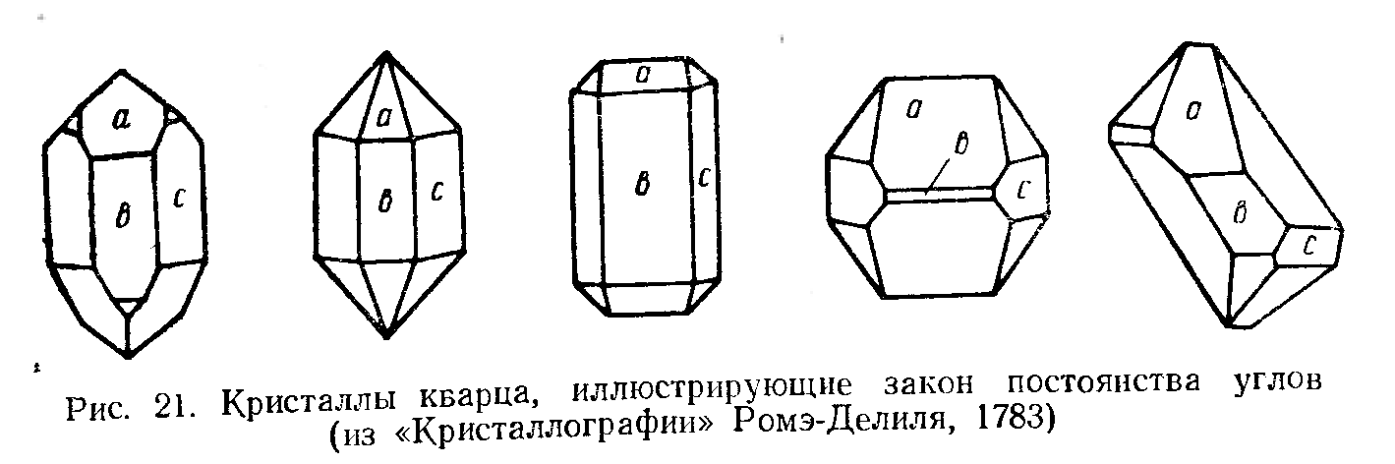
В зависимости от условии роста число, форма и размеры граней изменяются. Неизменными остаются лишь углы между соответственными гранями растущего кристалла.
угол ab—141⁰ 47" , угол aс—113⁰ 08"; угол bс—120⁰ 00" и т. д.

Slide 6
Полиморфизм кристаллов (от греч. polýmorphos - многообразный) - способность некоторых минералов и иных кристаллических веществ существовать при одном и том же химическом составе в состояниях с различной атомной кристаллической структурой.
Каждое из таких состояний (термодинамических фаз), называется полиморфной модификацией, устойчивой при определённых внешних условиях (температуре и давлении).
Полиморфизм является результатом того, что одни и те же атомы и молекулы могут образовывать в пространстве несколько устойчивых решёток.

Slide 7
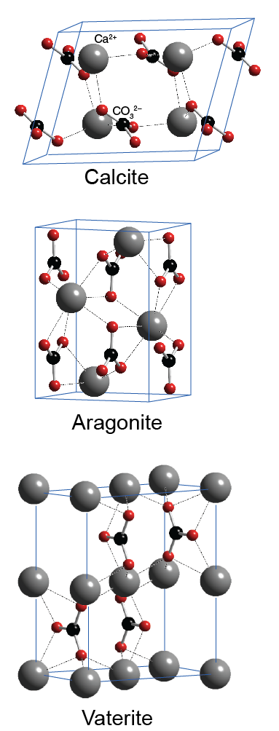
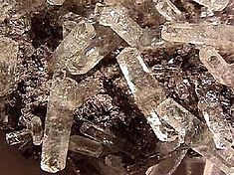
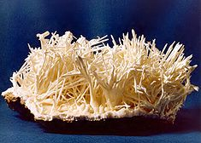
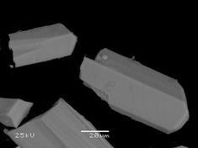
СаСО₃ – карбонат кальция находится в минералах в виде полиморфов:
Арагонит
Кальцит
Фатерит (или μ-CaCO₃)

Slide 8
Более строгая формулировка закона Стено — Ломоносова — Ромэ-Делиля.
Во всех кристаллах, принадлежащих одной полиморфной модификации данного вещества, при одинаковых условиях, углы между соответственными гранями (и ребрами) постоянны.
Кристаллы определенного вещества характеризуются своими определенными углами.

Slide 9
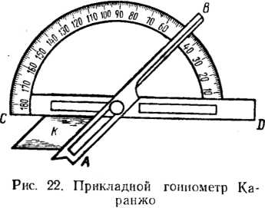
С этим законом также связано введение в науку измерений углов между гранями посредством прикладного гониометра , изобретенного в XVIII в. Каранжо (Гониа (греч.)—угол).

Slide 10
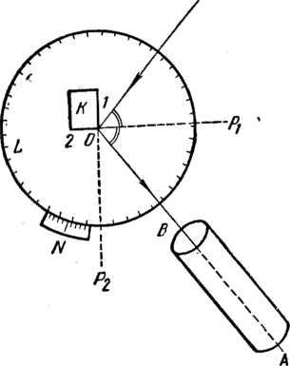
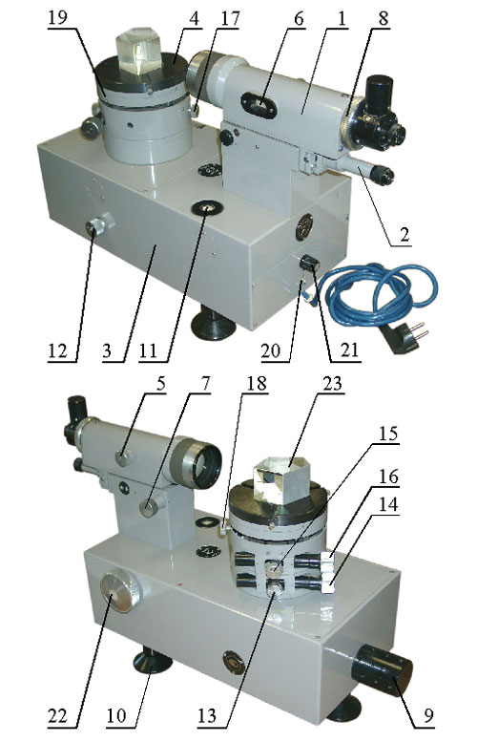
ОДНОКРУЖНЫЙ ОТРАЖАТЕЛЬНЫЙ ГОНИОМЕТР
Основные его части
представлены
градуированным
лимбом L,
снабженным нониусом N,
и зрительной трубой АВ.

Slide 11
В плоскости, параллельной лимбу, располагаются две оптические трубы. Из одной на кристалл падает параллельный пучок света, который после отражения от грани кристалла попадает в другую трубу. Разность отсчетов между отражениями от двух граней дает угол между ними.
Точность такого измерения достигает секунды.

Slide 12
Рассмотренный прибор отличается высокой точностью, но вместе с тем имеет существенный недостаток:
переход от одного угла к другому сопряжен с перестановкой кристалла на приборе.
Такая перестановка особенно затруднительна в случае измерения углов между гранями, косо ориентированными относительно плоскости лимба.
В этом случае с осью гониометра приходится последовательно совмещать не параллельные друг другу ребра.

Slide 13
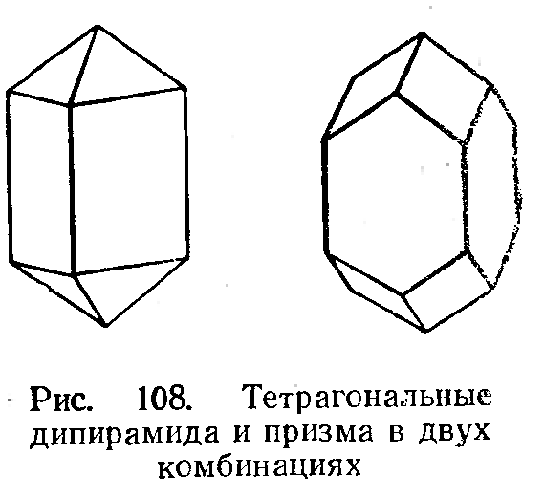
2 Закон рациональности отношений параметров
планаксиальный вид
симметрии
Тетрагональная сингония
(L₄4L₂5PC – 4/mmm)
Необходимо знать взаимное расположение граней в пространстве.
С этой целью применяются кристаллографические символы, определяющие положение любой грани данного кристалла относительно осей, и некоторой грани, принятой за исходную.

Slide 14
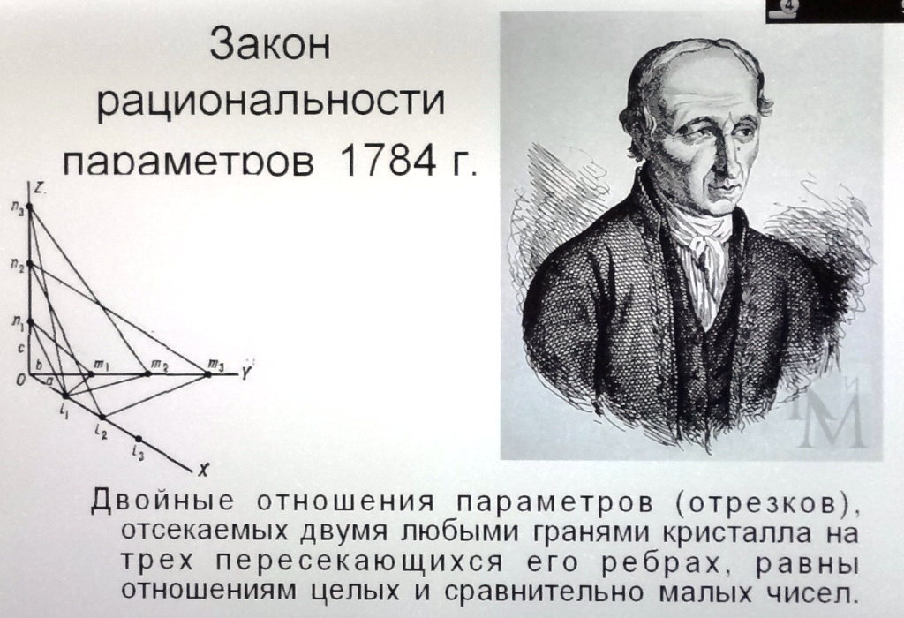
ЗАКОН РАЦИОНАЛЬНОСТИ ОТНОШЕНИИ ПАРАМЕТРОВ (ЗАКОН ЦЕЛЫХ ЧИСЕЛ, ЗАКОН ГАЮИ)

Slide 15
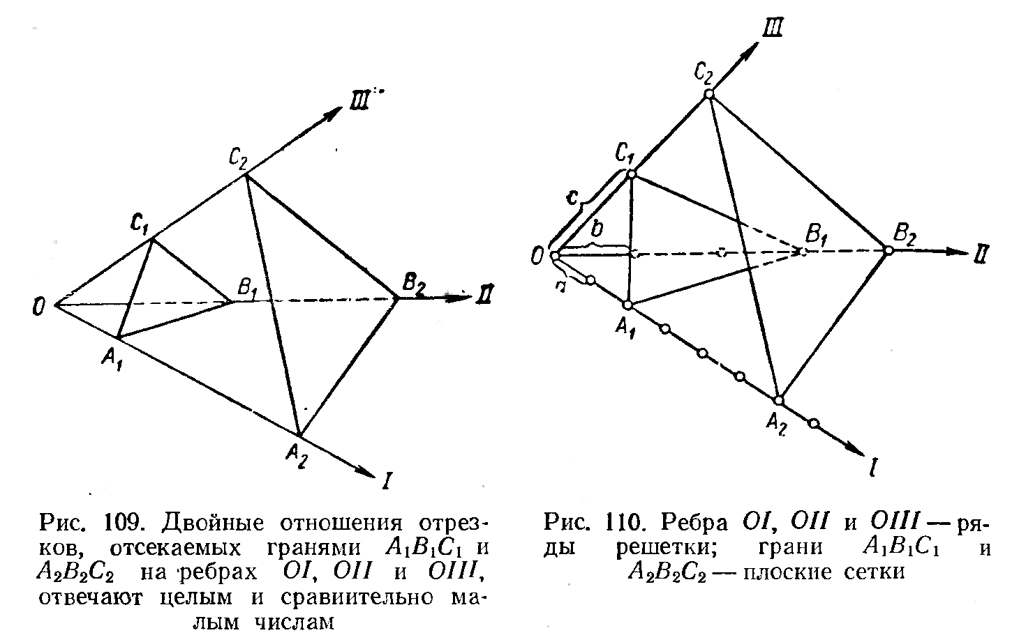
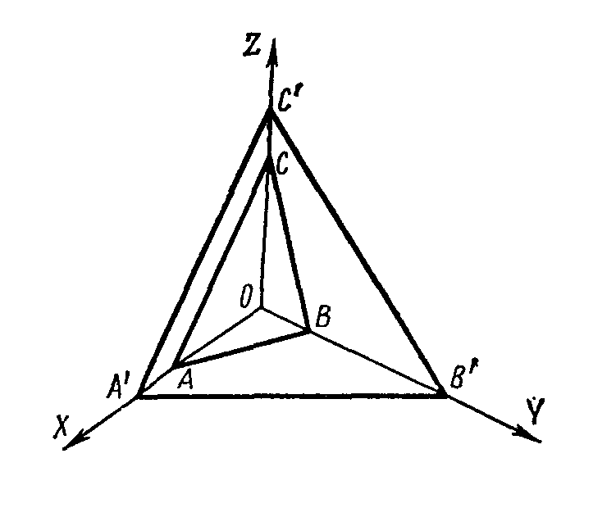

Slide 16
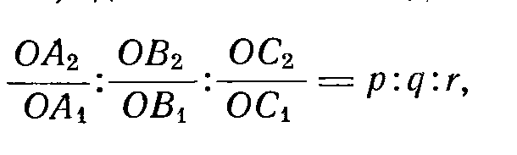
Отрезки, отсекаемые гранями на трех выбранных ребрах, называются параметрами.
ОА₁, ОВ₁, ОС₁ отвечают параметрам грани А₁В₁С₁,
ОА₂, ОВ₂ и ОС₂ - параметрам грани А₂В₂С₂.
где р, q, r — целые и обычно небольшие числа.

Slide 17
Закон:
Двойные отношения параметров, отсекаемых двумя любыми гранями кристалла на трех пересекающихся ребрах его, равны отношениям целых и сравнительно малых чисел.
В законе следует различать два пункта
1) двойные отношения параметров пропорциональны целым числам;
2) получающиеся числа невелики (редко превышают 10).

Slide 18
Кристаллическое ребро отвечает ряду пространственной решетки кристалла, т. е. прямой, вдоль которой через одинаковые промежутки расположены узлы решетки.

Slide 19

Тогда
где r,s,t — целые числа (на рисунке r=2, s = 3, t=;1),
а, b, с — промежутки рядов OI, ОII, OIII.
где υ, v, w — целые числа (на рисунке u=6, v=4, w = 2).

Slide 20
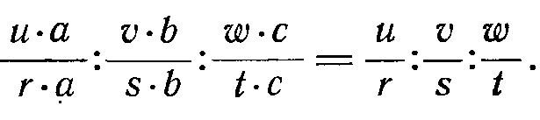
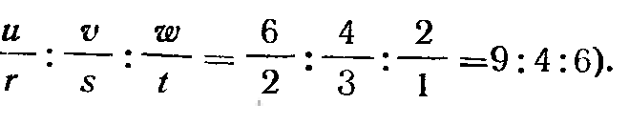

Slide 21
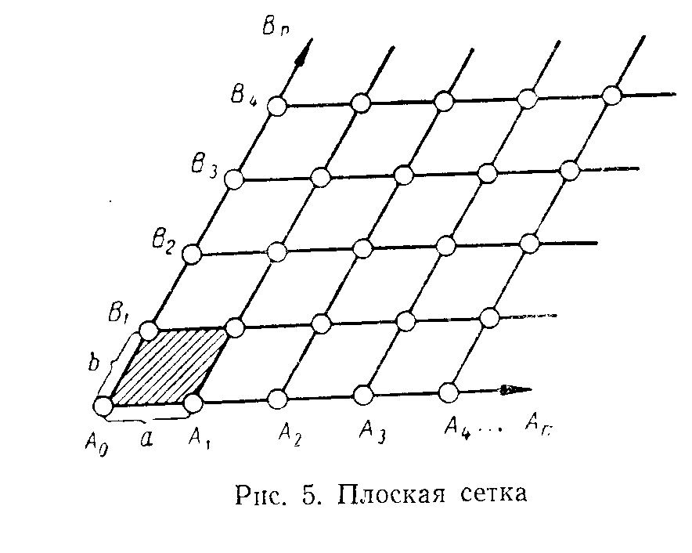
Закон устанавливает связь между внешней формой кристалла и закономерностями его внутреннего строения.
Г. з. является следствием того факта, что грани кристалла всегда соответствуют плоским сеткам пространственной решётки, а ребра кристалла — рядам этой решётки.

Slide 22
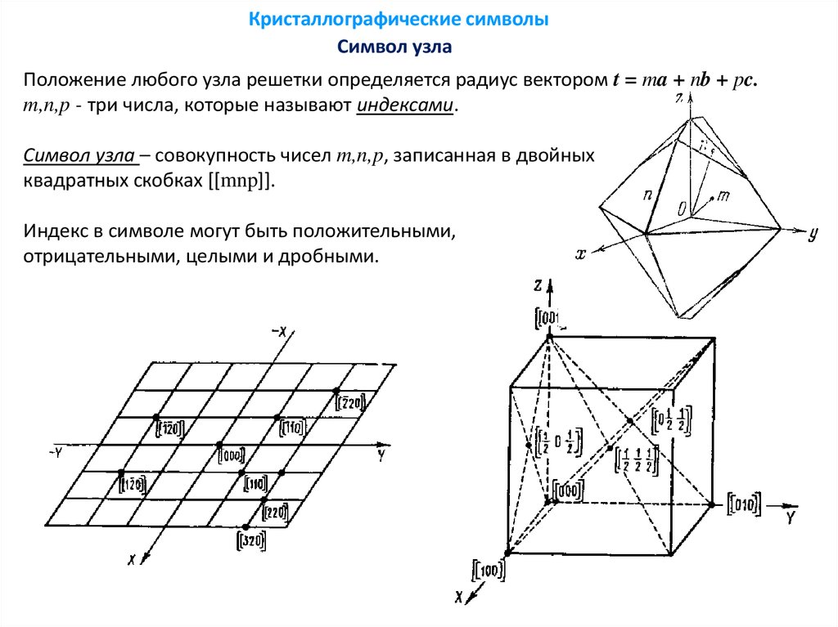
3 Символы граней и ребер
Символы узлов

Slide 23
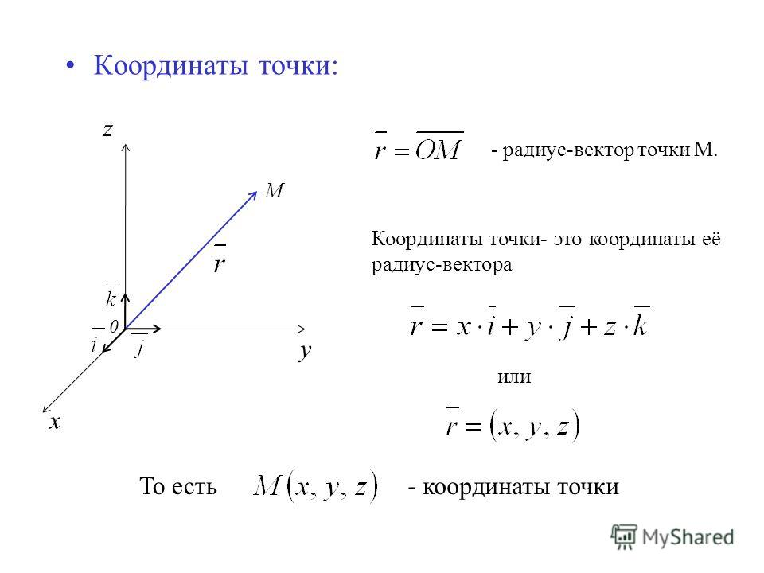

Slide 24
Один узел берем за начало координат, расстояние до других узлов будет равно радиус-вектору
R=ma+nb+pc
где m,n,p – индексы данного узла.
Совокупность индексов в двойных квадратных скобках без запятых называется символом узла.
[[mnp]].
Знак минус пишется над символом.

Slide 25
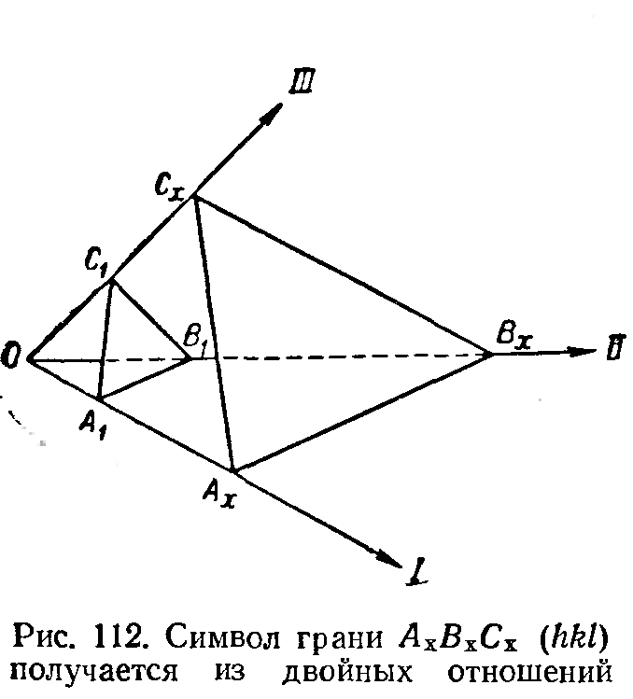
символы граней.

Slide 26
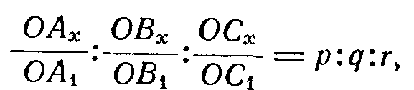
Отрезки ОА_{1,} ОВ_{1,} ОС₁ будут единичными для осей соответственно OI, ОII, ОIII.
Если задана некоторая грань А_{Х}В_{Х}С_{Х}, то согласно закону целых чисел, имеем
где p, q, r - целые и взаимно простые числа.
Однако для числовой характеристики грани А_{Х}В_{Х}С_{Х} во многих отношениях удобнее брать обратные величины

Slide 27
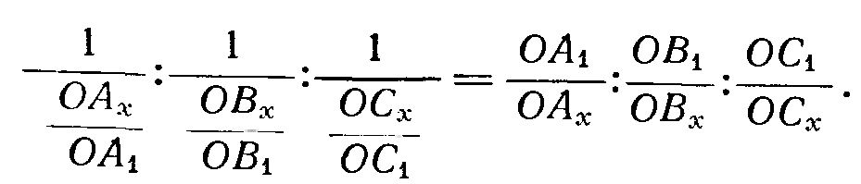
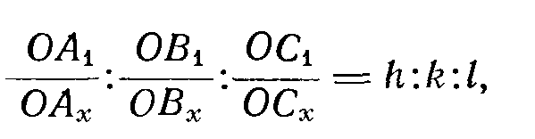
где h,k,l — целые и взаимно простые числа (символ Миллера).
Символ грани А_{Х}В_{Х}С_{Х} выражается тремя целыми и взаимно простыми числами, представляющими собой отношения трех дробей, числители которых являются параметрами единичной грани (ОА₁, ОВ₁, ОС₁), а знаменатели соответствуют параметрам заданной грани (ОА_{х}, ОВ_{х}, ОС_{х}).

Slide 28
Три числа, входящие в символ, называются его индексами.
Совокупность индексов символа грани кристалла принято заключать в круглые скобки без всяких знаков между ними (hkl).
Направления в кристалле, параллельные его ребрам и принятые за координатные оси, называются кристаллографическими осями.
Выбор кристаллографических осей и единичной грани называется установкой кристалла.

Slide 29
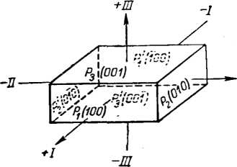
Отметим несколько частных случаев.
1. Символ (111) всегда отвечает единичной грани.
2. В символе грани, параллельной какой-либо кристаллографической оси, индекс, соответствующий этой оси, равен нулю.

Slide 30
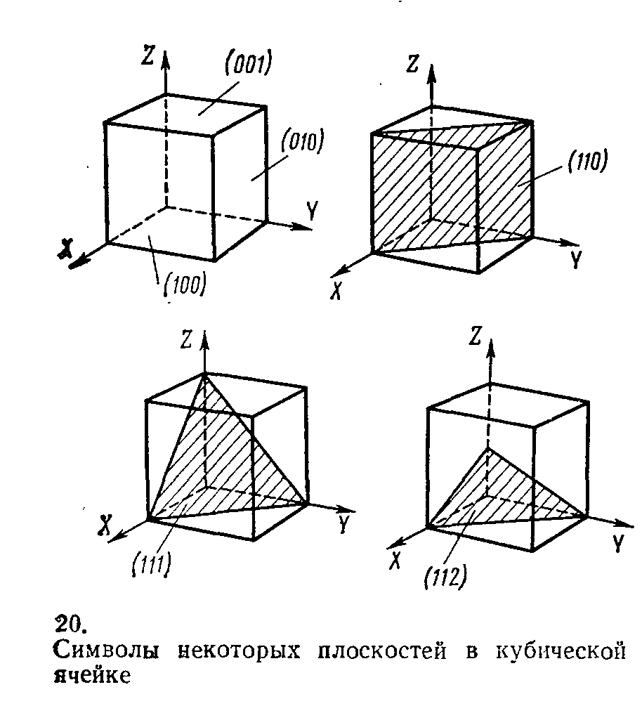

Slide 31
Пинакоид (от греч. πίναξ — доска, εἶδος — подобный) — понятие в кристаллографии, обозначающие симметрично расположенные грани кристалла, параллельные двум его осям и пересекающие одну оставшуюся.

Slide 32
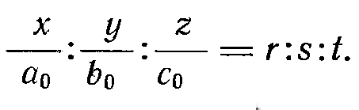
СИМВОЛЫ РЕБЕР
Ребро переносится параллельно самому себе в начало координат.
Далее берем на ребре любую точку и находим ее координаты (х, у, z) по всем трем осям.
Если единичные отрезки (параметры единичной грани) по тем же осям равны а₀, b₀, с₀, получаем следующий символ ребра:

Slide 33
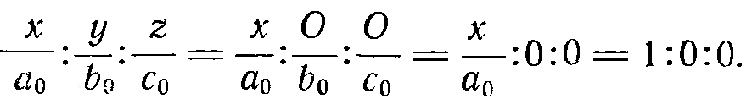
Символ ребра обычно принято заключать в квадратные скобки — [rst].
Символы всех ребер, параллельных первой кристаллографической оси, а следовательно, и символ самой первой кристаллографической оси, находятся следующим образом:

Slide 34
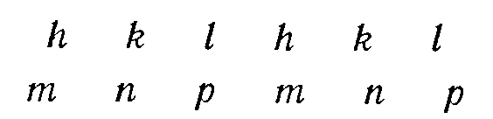
Символ первой кристаллографической оси — [100].
Соответственно символ второй кристаллографической оси — [010] и символ третьей оси — [001].
Между символом грани (hkl) и символом лежащего в ее плоскости ребра [rst] существует соотношение.
Напишем символы двух граней (hkl) и (mnp). Найдем символ ребра между ними.

Slide 35
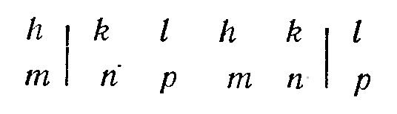
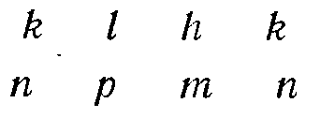
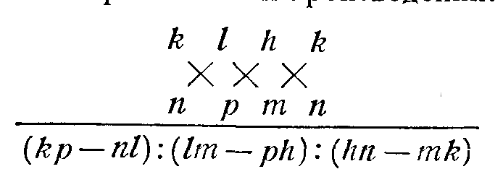

Slide 36


Грани (110) и (123). Найти символ ребра их пересечения.
1ǀ1011ǀ0
1ǀ2312ǀ3
r꞉s꞉t =(1х3 – 2х0)꞉(0х1-3х1)꞉(1х2-1х1)=3꞉3꞉1
В результате получаем символ ребра [331].

Slide 37

Размещение символов граней в обратном порядке (в нашем случае — наверху (123), а внизу (110) приводит к тому же результату, но с обратными знаками у индексов
Это будет та же грань, только точка взята по другую сторону от начала координат.
Применяя правило перекрестного умножения, определяем, исходя из символов двух ребер [rst] и [uvw] символ грани (hkl), параллельной обоим этим ребрам или проходящей через них.

